Slide 1
Роль администрирования в жизненном цикле ИС

Slide 2
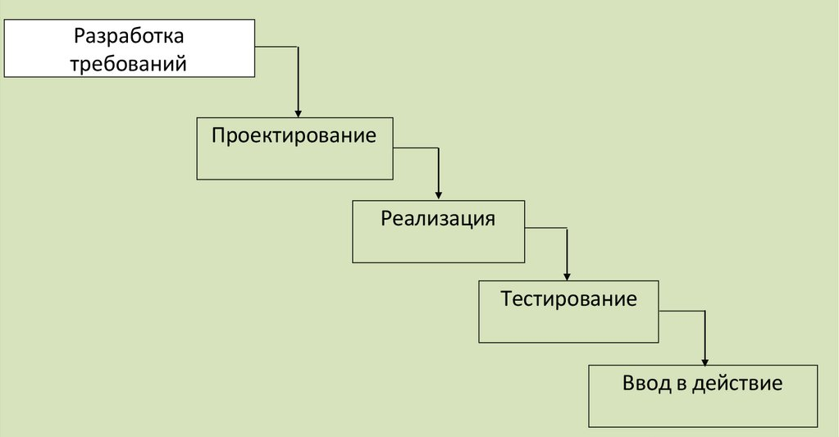
Жизненный цикл ИС

Slide 3
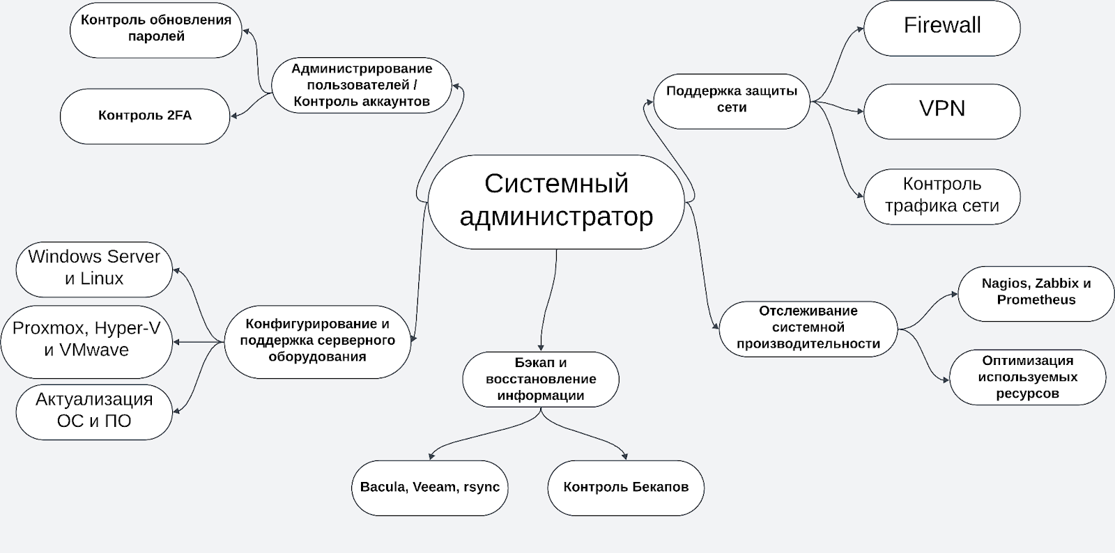
Основные задачи администратора

Slide 4
Зоны ответственности администратора
Доступность — администратор обеспечивает бесперебойную работу систем и оперативный доступ пользователей, устраняет простои, настраивает резервирование и отказоустойчивость.
Целостность — контролирует сохранность и корректность данных, управляет правами доступа, резервным копированием и восстановлением, предотвращает несанкционированные изменения.
Производительность — мониторит нагрузку, оптимизирует ресурсы и настройки, выявляет и устраняет узкие места, поддерживает требуемый уровень быстродействия системы.

Slide 5
Артефакты администратора
• ADR: фиксирует, почему выбрали именно эту схему балансировки нагрузки и какие альтернативы отвергли (например, «не используем простой round robin, потому что у нас разные мощности серверов»).
• README: пишет, как поднять сервис, какие порты и зависимости нужны, как проверить, что всё работает (команды, ожидаемые ответы).
• Матрица рисков: перечисляет основные угрозы (падение базы данных, переполнение диска, DDoS) и для каждой указывает меры (резервные копии, мониторинг места, правила фаервола) и целевые показатели (RTO, RPO).

Slide 6
Инфраструктура как код
«Инфраструктура как код» (IaC) без сложной автоматизации — это описание инфраструктуры в текстовых файлах (YAML, JSON, HCL), а не ручная настройка.
Что фиксируют: параметры серверов, сети, ОС, установленных пакетов — в виде декларативного описания.
Инструменты на минимуме: Terraform (инфраструктура), Ansible (конфигурация), простые скрипты (bash/PowerShell).
Как применяют: один раз пишут шаблон, потом воспроизводят на разных средах (dev/test/prod) — получают одинаковые окружения.
Контроль и прозрачность: файлы хранят в Git — видно изменения, кто и когда их вносил.
Минимум автоматизации: без сложных пайплайнов — запуск вручную (например, terraform apply, ansible-playbook).

Slide 7
Безопасность «по умолчанию»
Отключить лишнее. Выключить неиспользуемые службы и протоколы (например, Telnet, устаревшие версии SMB/FTP) — так уменьшается число потенциальных уязвимостей.
Сменить заводские пароли. У многих устройств и ПО есть предустановленные учётные данные, которые общедоступны в интернете: их обязательно заменяют на сложные уникальные пароли сразу после развёртывания.
Ограничить права. Применять принцип наименьших привилегий: у пользователей — только нужные для работы права, для администрирования — временное повышение прав (например, через sudo в Linux), а не постоянный вход под root/администратором.
Использовать SSH. Для удалённого доступа применять SSH вместо незашифрованных протоколов: он шифрует трафик и поддерживает аутентификацию по ключам, что надёжнее паролей.
Включить фаервол. Настроить правило «запретить всё по умолчанию, разрешить только явно нужный трафик» (например, только SSH на 22‑й порт и HTTP/HTTPS на 80/443).
Надёжность «по умолчанию»
Регулярные бэкапы. Настроить автоматическое создание резервных копий конфигурации и данных с периодичностью, подходящей под критичность системы (например, ежедневно), и хранить их отдельно от основной системы (на внешнем диске, в другом сегменте сети или в облаке).
Резервирование критичных компонентов. В небольших системах это может быть дублирование важных элементов (например, второй диск в RAID1 для ОС и данных, резервный канал связи) либо хотя бы продуманный план быстрого восстановления (образ системы, список настроек, скрипт развёртывания).
Контроль целостности. Использовать простые средства проверки неизменности ключевых файлов (например, aide или tripwire в Linux, средства контроля целостности в Windows) либо хотя бы периодическую проверку контрольных сумм и дат изменения важных конфигураций.
Своевременные обновления. Регулярно устанавливать патчи безопасности и обновления ОС и ПО — это закрывает известные уязвимости и исправляет ошибки, влияющие на стабильность.
Выключить звук

